Slide 1
지뢰찾기 확장판 결과
1923568 곽류진

Slide 2
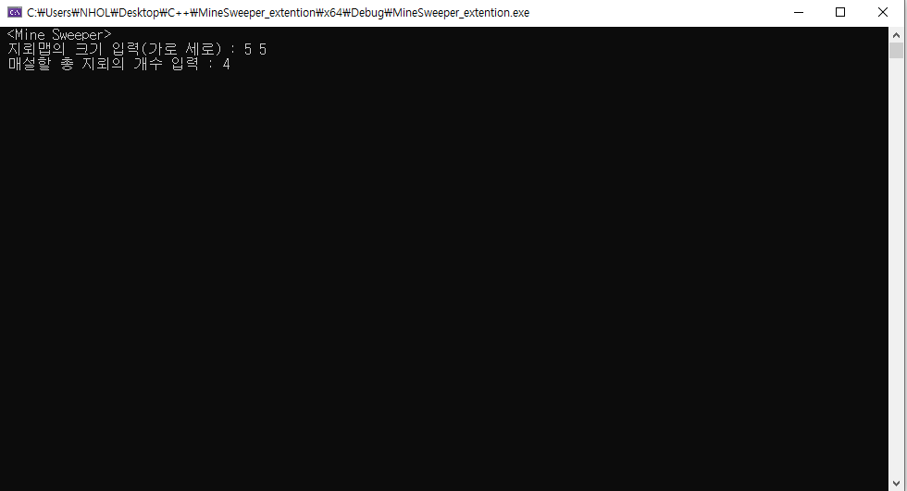
시작화면

Slide 3
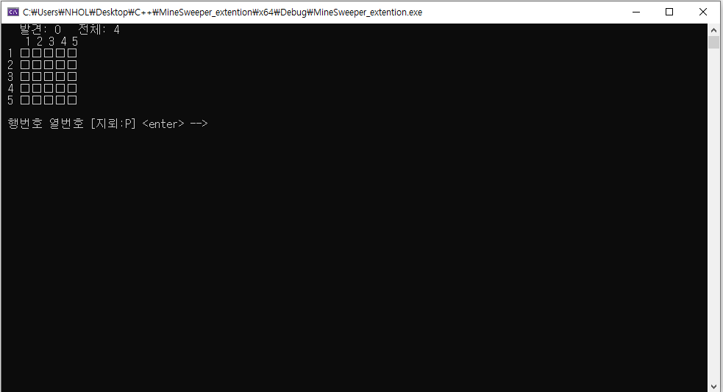
지뢰 찾기 생성

Slide 4
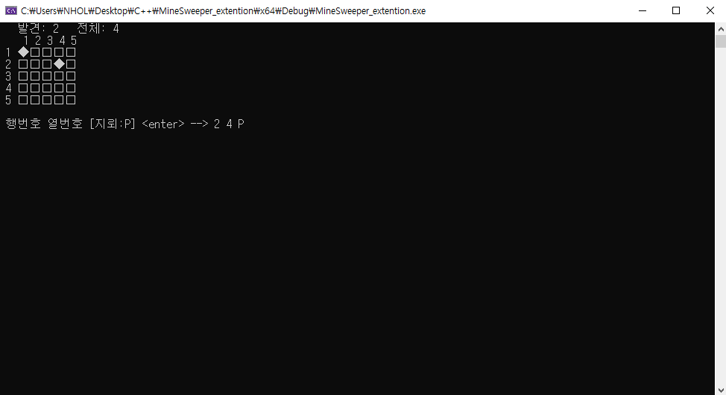
지뢰 표시

Slide 5
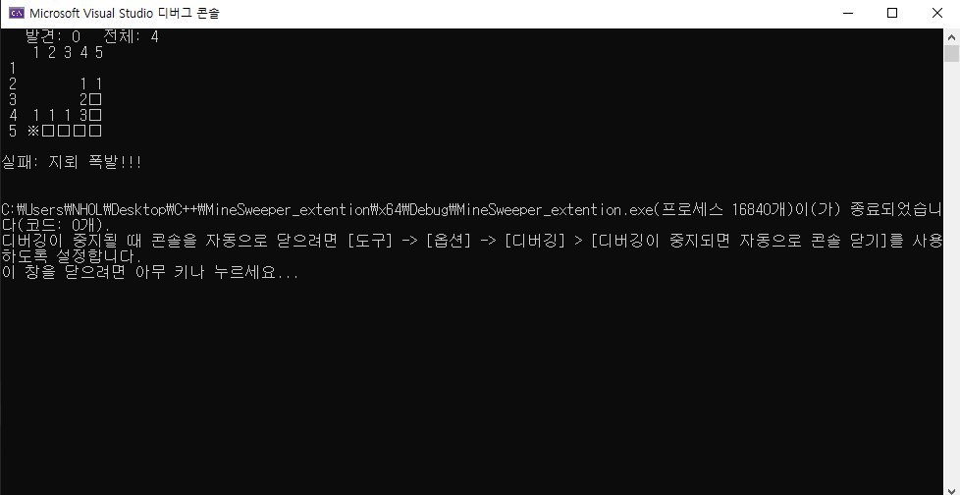
결과 창

Slide 6
